Slide 1
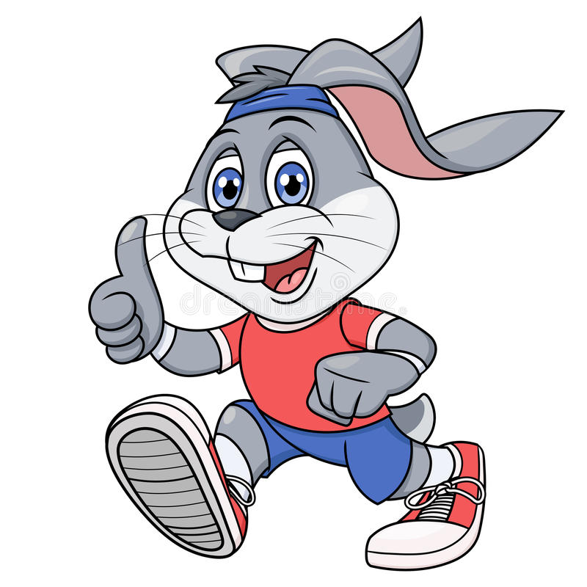

RAZMIGAJ SE S KARTAMI!

Slide 2
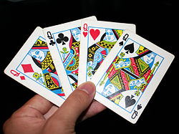
POTREBUJEŠ:
UDOBNA OBLAČILA
KARTE (ENKA ALI NAVADNE IGRALNE KARTE – ČE JIH NIMAŠ SI IZDELAJ SVOJE)
DOVOLJ PROSTORA
VELIKO ENERGIJE!

Slide 3




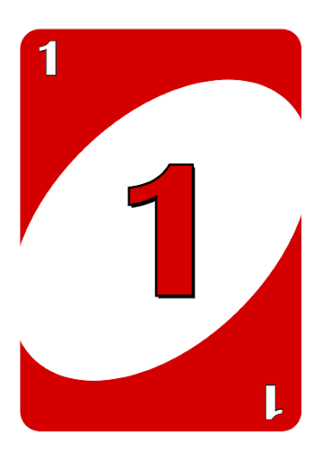

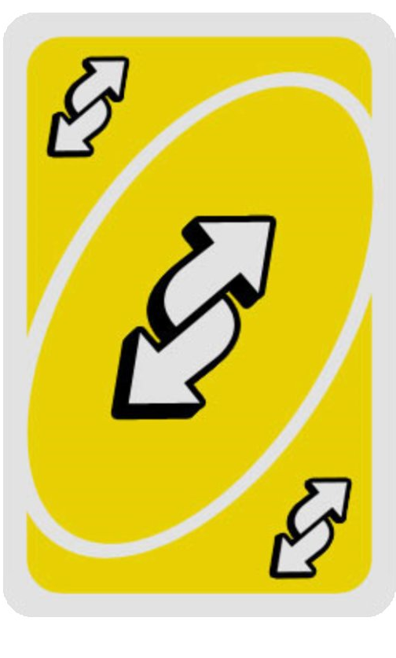
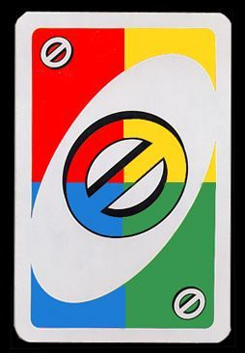
KAKO SE RAZMIGAŠ:
NA KUPČEK SI PRIPRAVI KARTE, KI JIH POTREBUJEŠ (KARTE ENKA/UNO)

Slide 4
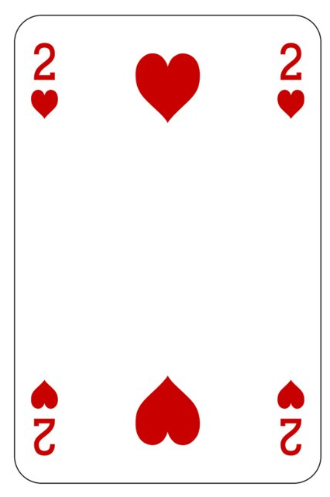
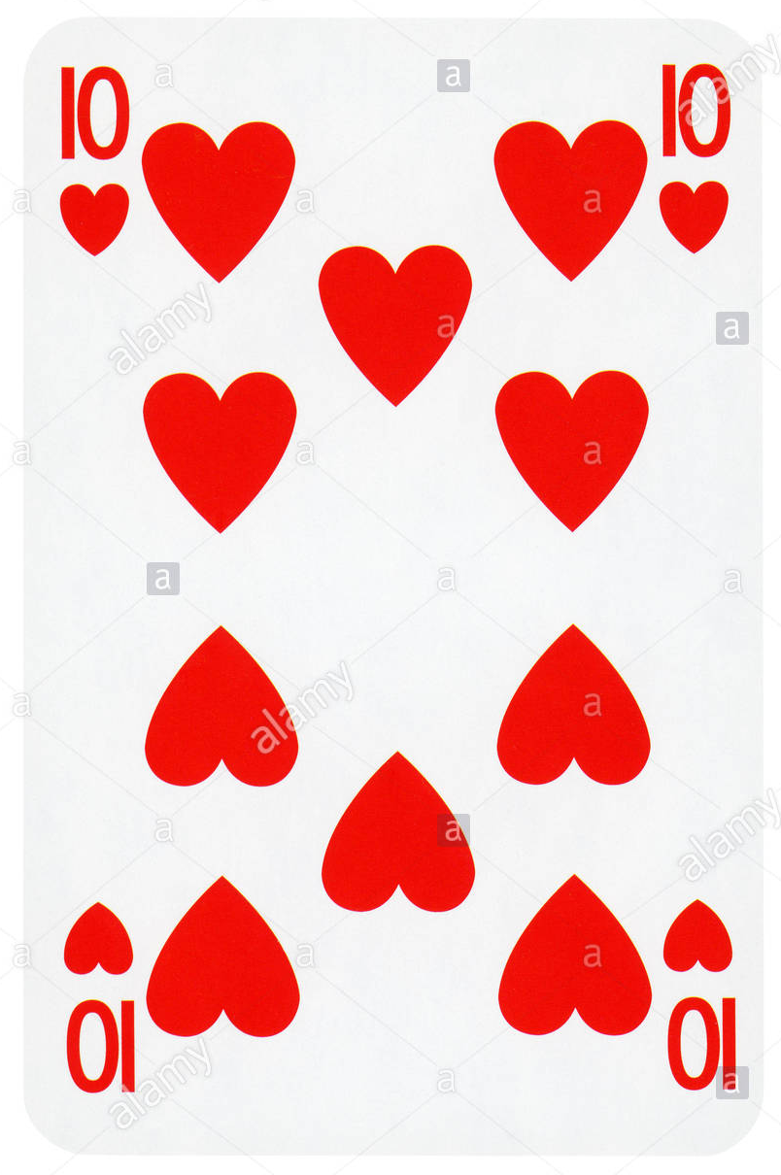
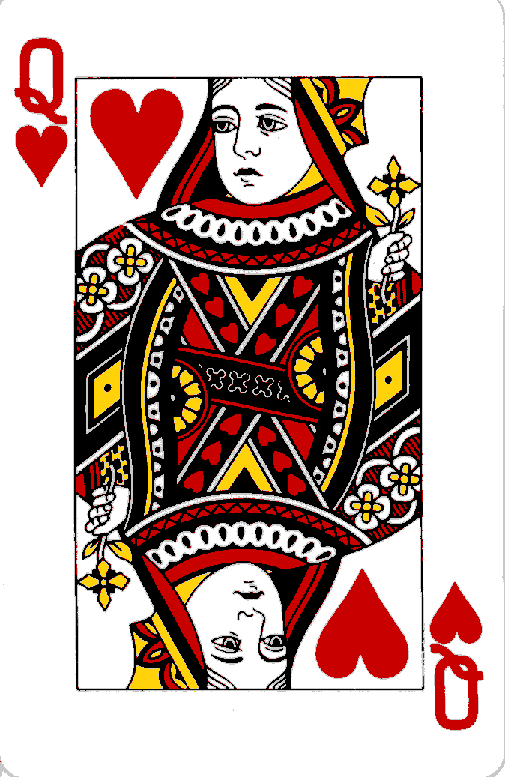
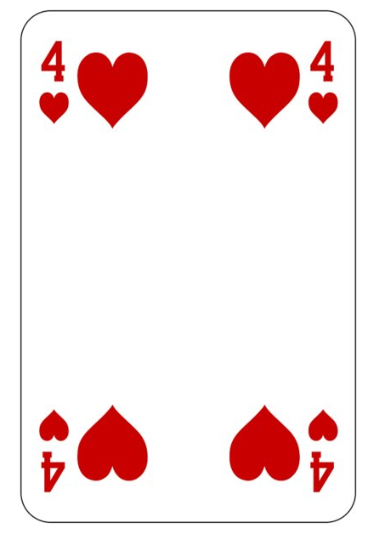
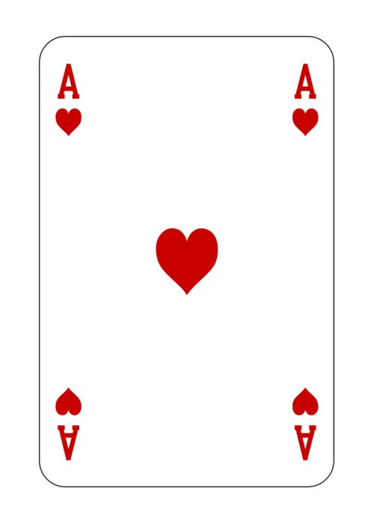
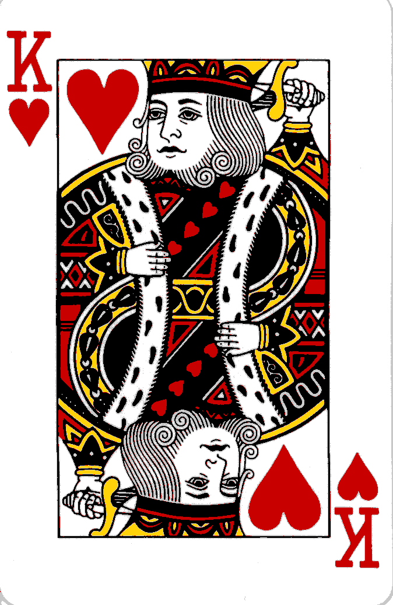
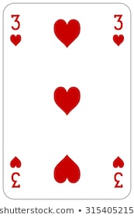
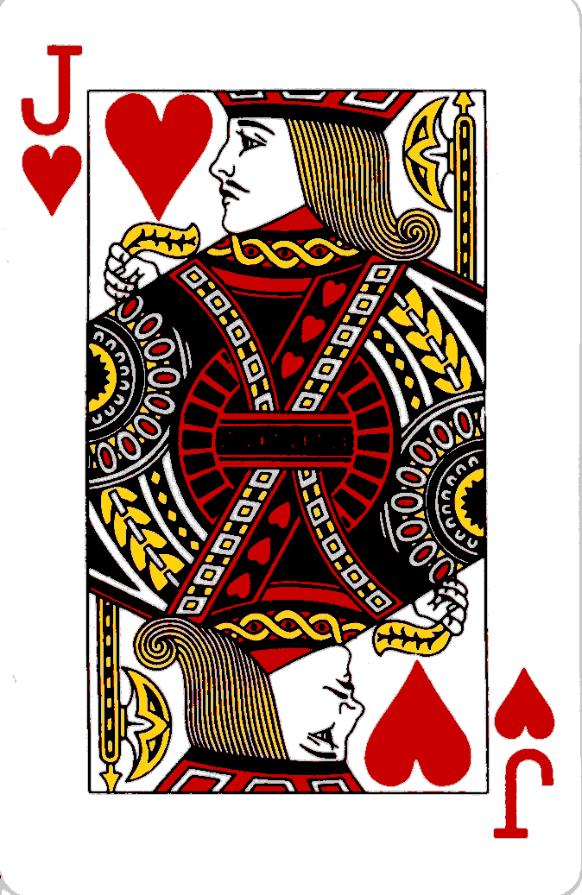
ALI NAVADNE IGRALNE KARTE:

Slide 5
KARTE PREMEŠAJ IN JIH OBRNI NAVZDOL (TAKO, DA SE JIH NE VIDI)-S KUPČKA VZAMI KARTO IN JO POGLEJ!
IZVEDI NALOGO, KI JO DOLOČA KARTA (IZVEDI VSAJ 10 PONOVITEV ENE VAJE)
TABELA

Slide 6
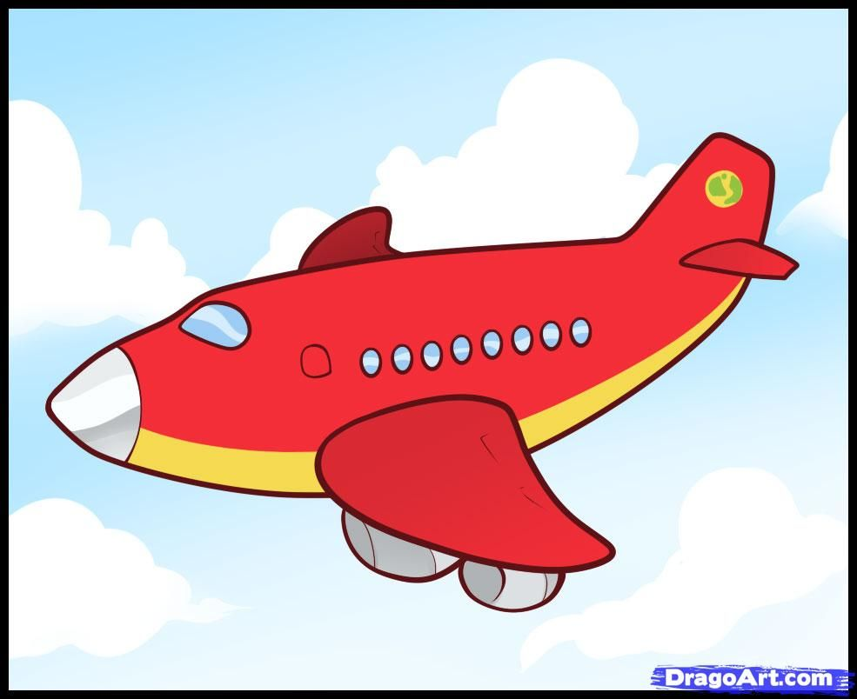
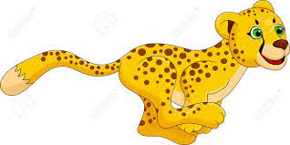

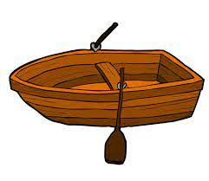


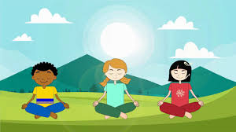

LETI KOT LETALO!
VESLAJ KOT NA ČOLNU!
PLAVAJ KOT RIBA!
VOZI KOT AVTO!
TECI KOT GEPARD!
VRTI SE KOT VRTAVKA!
HODI KOT SLON!
DIHAJ IN SE SPROSTI!

Slide 7
LETI KOT LETALO!
VESLAJ KOT NA ČOLNU!
PLAVAJ KOT RIBA!
VOZI KOT AVTO!
TECI KOT GEPARD!
VRTI SE KOT VRTAVKA!
HODI KOT SLON!
DIHAJ IN SE SPROSTI!

